Slide 1
The Roaring Twenties
alcune fotografie dai ruggenti anni 1920

Slide 2


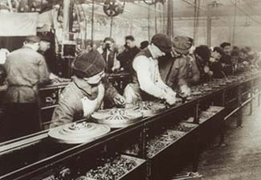

Henry Ford
l’auto accessibile grazie alla catena di montaggio

Slide 3

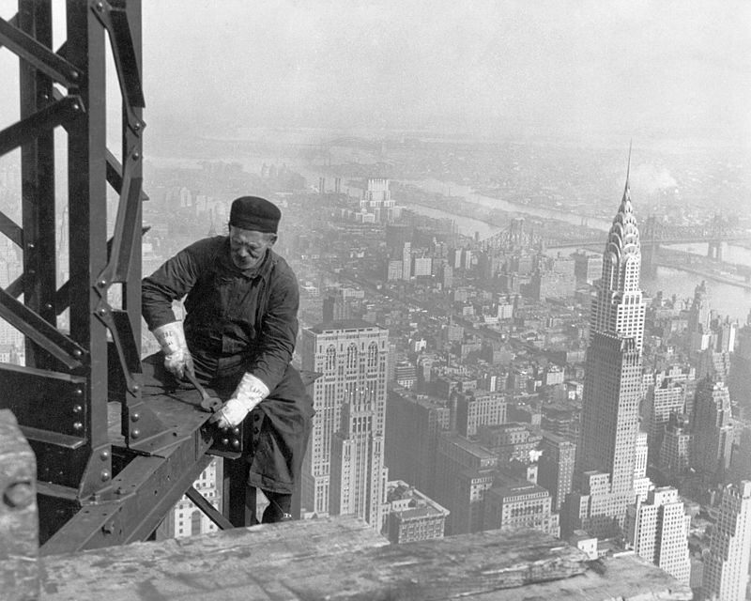

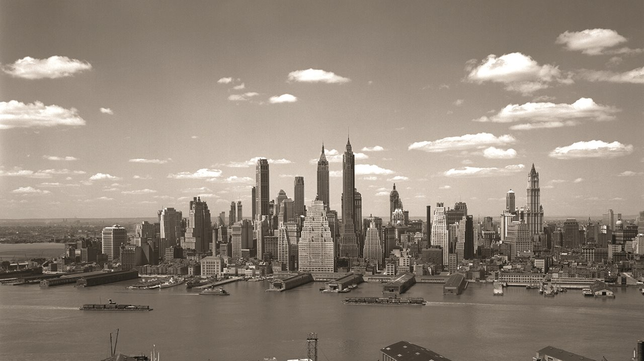
i grattacieli
l’essere umano si arrampica verso il cielo

Slide 4

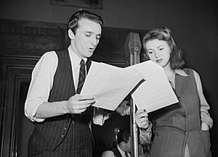

la radio
si diffonde un nuovo mezzo di comunicazione

Slide 5

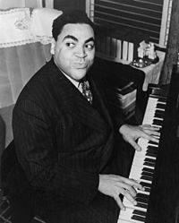

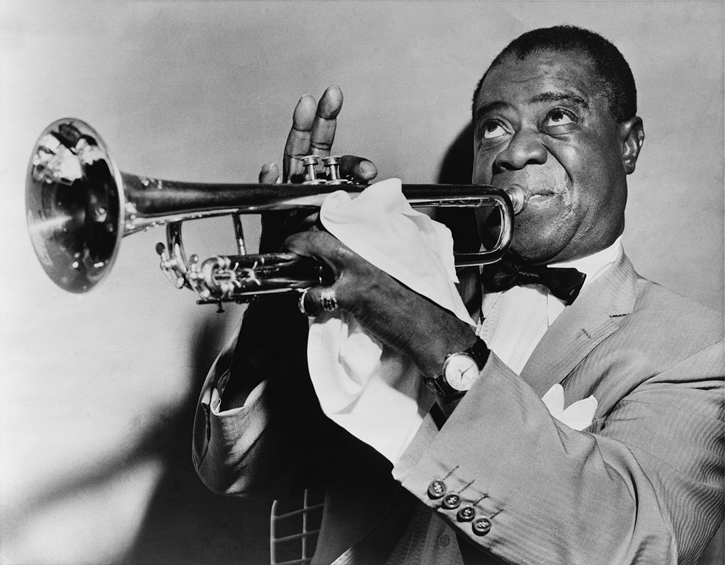
la musica jazz
con Louis Armstrong
e Fats Waller

Slide 6



il ballo Charleston
il ritmo degli anni 1920

Slide 7

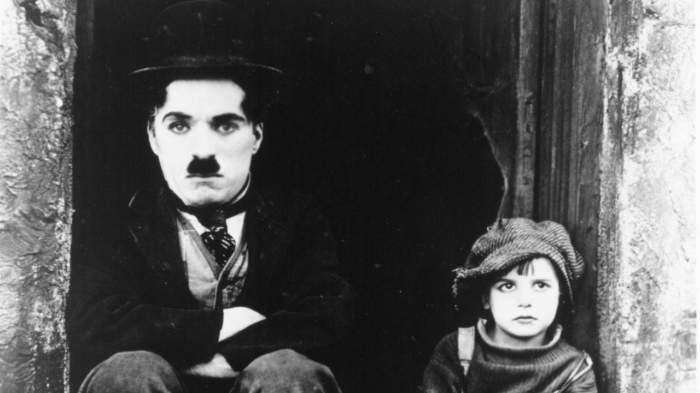

il cinema
un passatempo sempre più diffuso

Slide 8


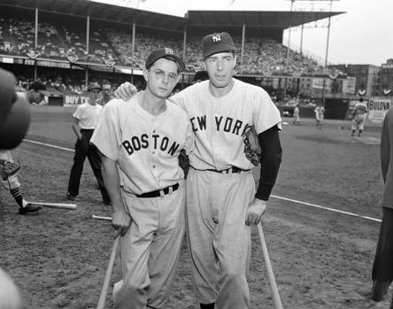
il baseball
la nuova passione nazionale

Slide 9


l’aeroplano
Charles Lindbergh attraversa l’Atlantico nel 1927

Slide 10


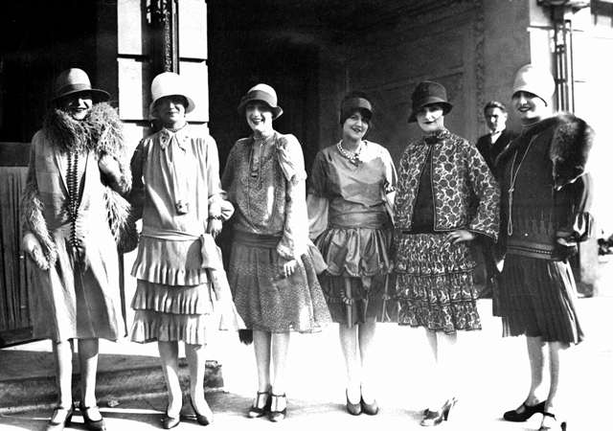
la donna più emancipata
in un clima gioioso

Slide 11

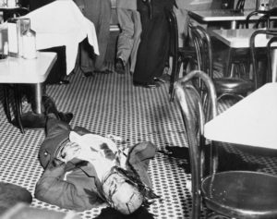

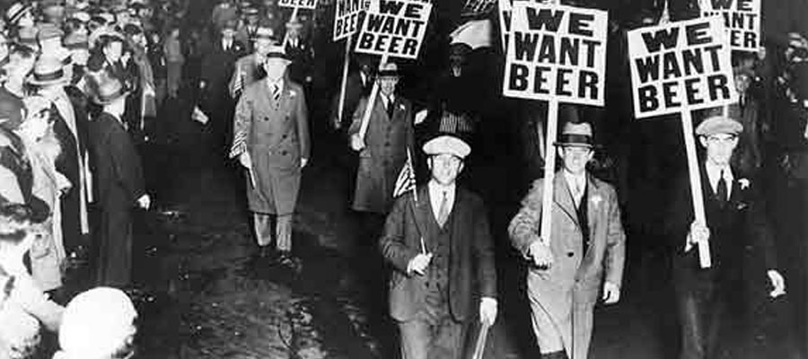
feste senz’alcol
a causa del proibizionismo, paradiso per la mafia

Slide 12

questo e altro ancora…
…sono stati i ruggenti anni 1920

